Slide 1
Администрация Шелеховского муниципального района
Презентация объектов муниципальной собственности для бизнеса

Slide 2
Администрация Шелеховского муниципального района Презентация объектов муниципальной собственности для бизнеса
Информационные ресурсы об имущественной поддержке предпринимателей и самозанятых
Официальный сайт Администрации Шелеховского муниципального района
Раздел Имущественная поддержка предпринимателей Шелеховского района
https://www.sheladm.ru/qa/1309.html

Slide 3
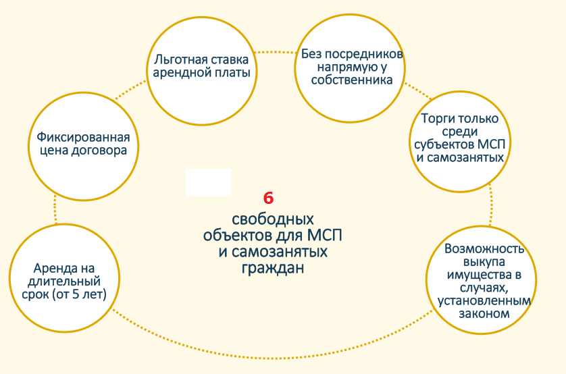
Администрация Шелеховского муниципального района Презентация объектов муниципальной собственности для бизнеса
Преимущества работы с органами местного самоуправления
Ниже перечислены все объекты из перечня.
Занятые объекты помечены *

Slide 4
Администрация Шелеховского муниципального района Презентация объектов муниципальной собственности для бизнеса
Сведения об объектах
1. Земельный участок
Категория земель: земли населённых пунктов.
Разрешенное использование: для размещения физкультурно-спортивного комплекса с открытой площадкой (спорт). Местонахождение имущества: Иркутская область, г. Шелехов, 3 микрорайон.
Площадь имущества: 11 456 кв. м.

Slide 5
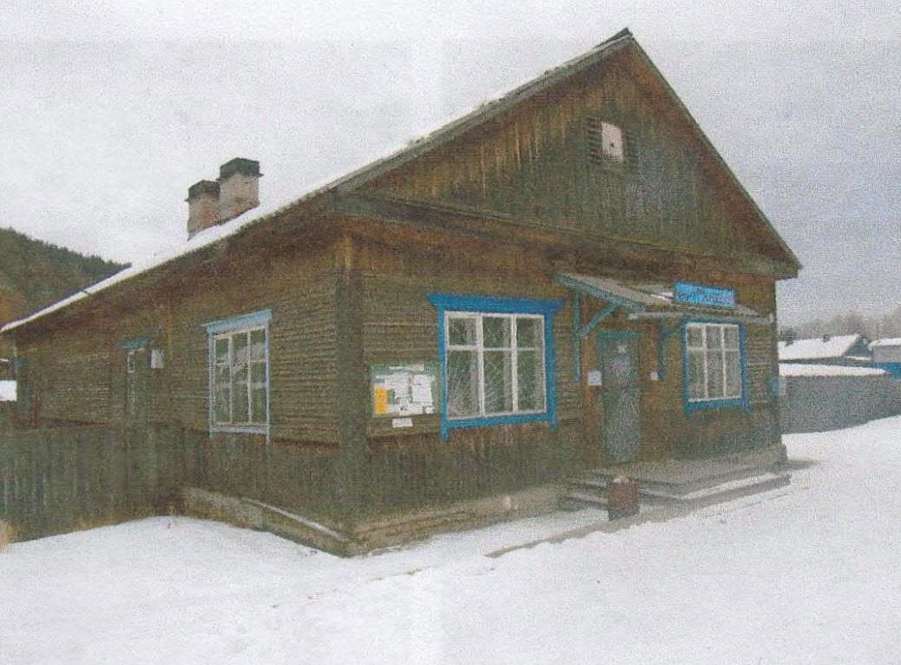
Администрация Шелеховского муниципального района Презентация объектов муниципальной собственности для бизнеса
Сведения об объектах
2. Нежилое здание (здание пекарни)*
Категория земель: нежилое.
Характеристика имущества: стены здания деревянно-рубленные брусчатые, фундамент железобетонный, перекрытия – деревянные, крыша асбестоцементные листы, полы деревянные, износ – 30 %. Имеется электроснабжение.
Местонахождение имущества: Иркутская область, Шелеховский район, с. Шаманка, ул. Горная, д. 18
Площадь имущества: 179,2 кв. м.

Slide 6
Администрация Шелеховского муниципального района Презентация объектов муниципальной собственности для бизнеса
Сведения об объектах
3. Земельный участок
Категория земель: земли населённых пунктов.
Разрешенное использование: для размещения открытого теннисного корта (спорт). Местонахождение имущества: Иркутская область, г. Шелехов, 3 микрорайон.
Площадь имущества: 5 587 кв. м.

Slide 7
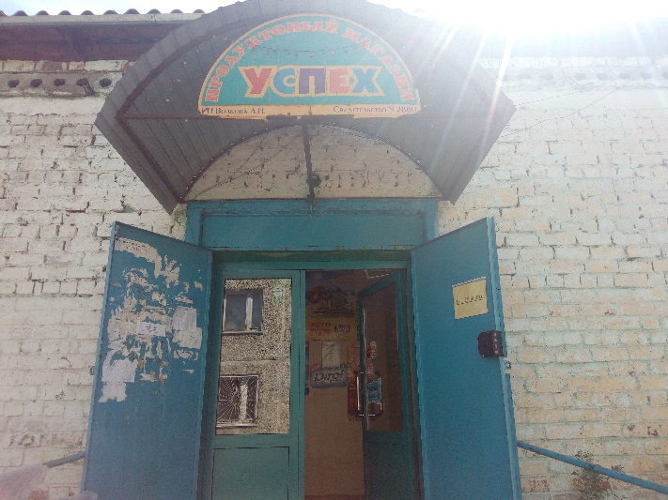
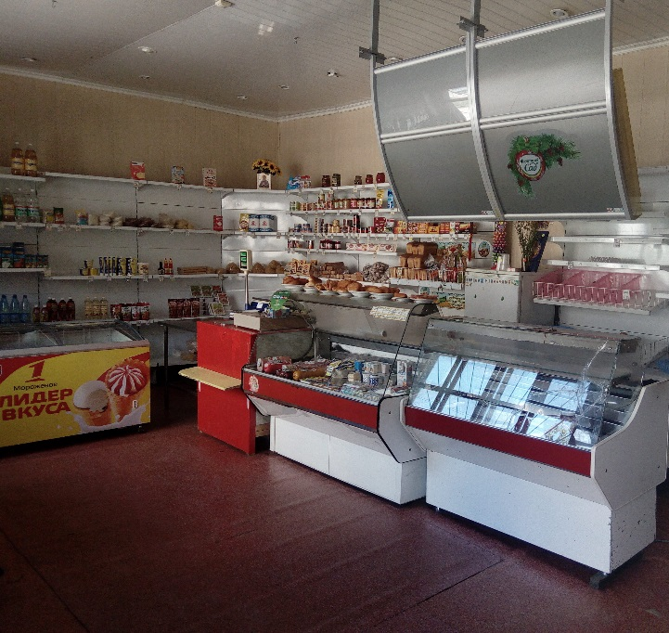
Администрация Шелеховского муниципального района Презентация объектов муниципальной собственности для бизнеса
Сведения об объектах
4. Помещение нежилое
Помещение расположено в границах производственного здания с кадастровым номером 38:27:000000:2262, назначение: нежилое, этаж 1, материал наружных стен – кирпич. Местонахождение имущества: Иркутская обл., Шелеховский р-н, пос. Чистые ключи, в/г № 2.
Площадь имущества: 43,3 кв. м.

Slide 8
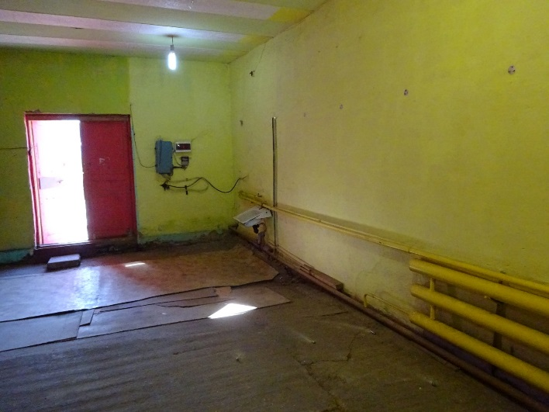
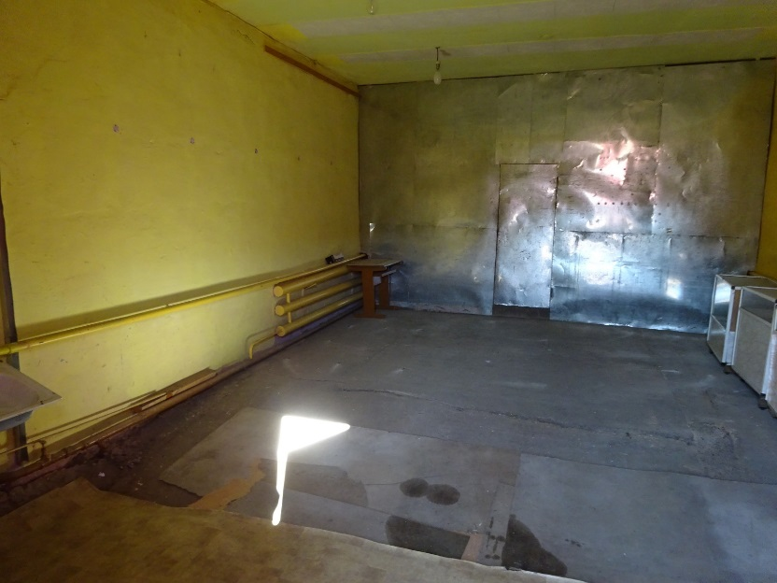
Администрация Шелеховского муниципального района Презентация объектов муниципальной собственности для бизнеса
Сведения об объектах
5. Помещение нежилое
Помещение расположено в границах производственного здания с кадастровым номером 38:27:000000:2262, назначение: нежилое, этаж 1, материал наружных стен – кирпич.
Местонахождение имущества: Иркутская обл., Шелеховский р-н, пос. Чистые ключи, в/г № 2.
Площадь имущества: 48,0 кв. м.

Slide 9
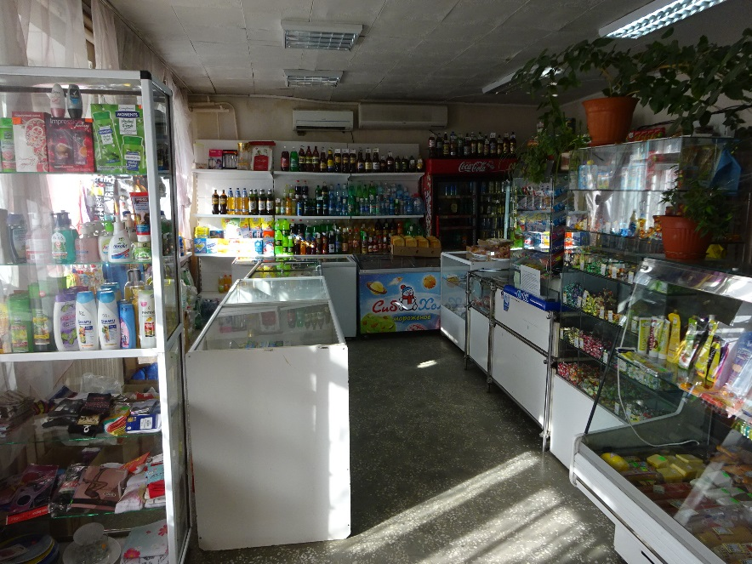
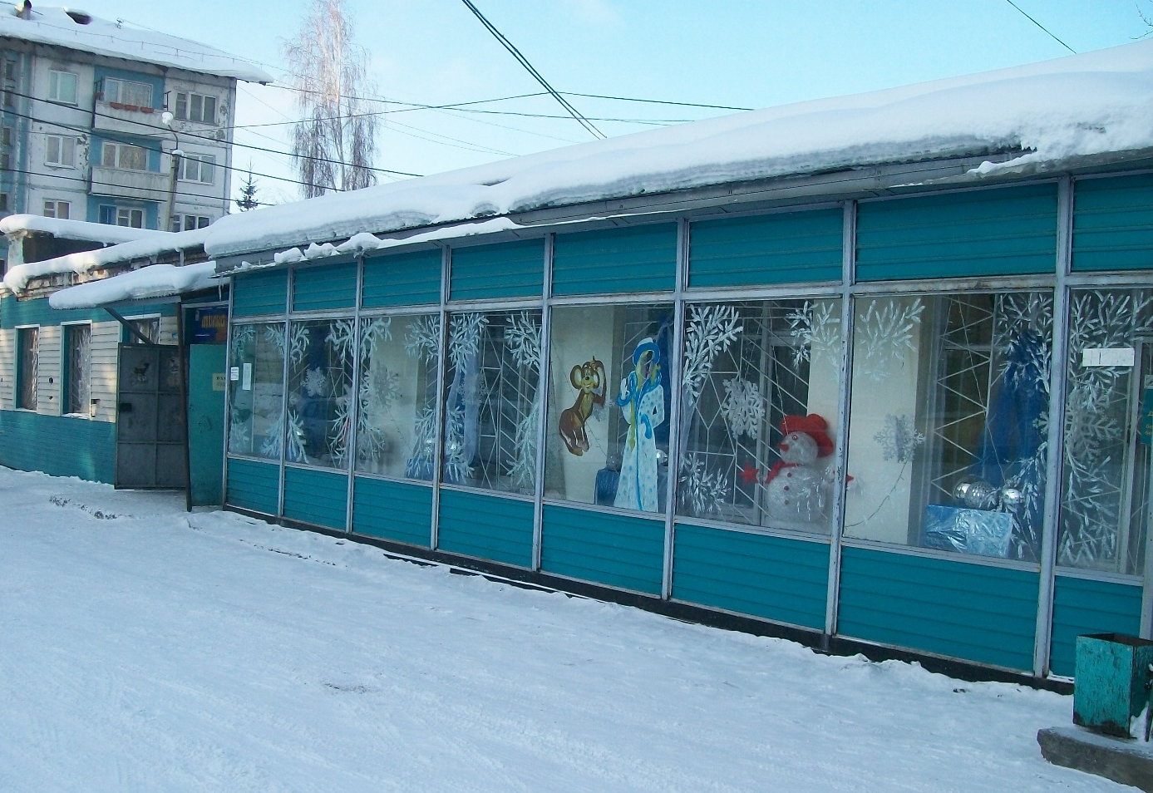
Администрация Шелеховского муниципального района Презентация объектов муниципальной собственности для бизнеса
Сведения об объектах
6. Помещение нежилое
Помещение расположено в границах здания КБО с кадастровым номером 38:27:000000:2252, назначение: нежилое, этаж 1, материал наружных стен – кирпич.
Местонахождение имущества: Иркутская обл., Шелеховский р-н, пос. Чистые ключи, в/г № 2.
Площадь имущества: 88,8 кв. м.

Slide 10
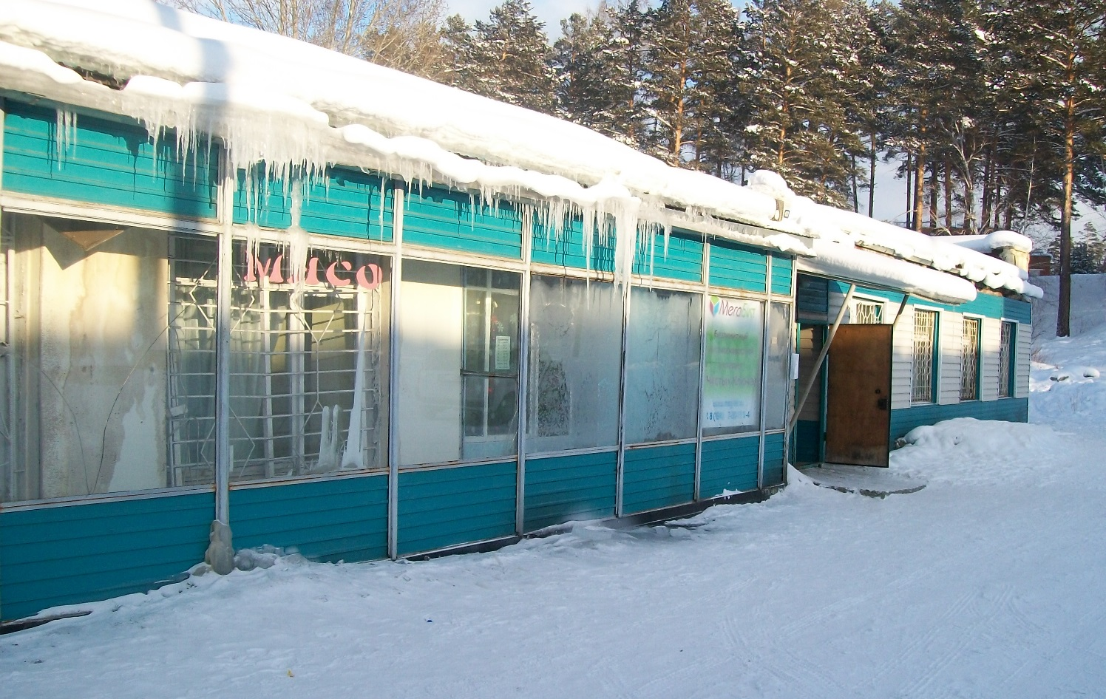
Администрация Шелеховского муниципального района Презентация объектов муниципальной собственности для бизнеса
Сведения об объектах
7. Помещение нежилое
Помещение расположено в границах здания КБО с кадастровым номером 38:27:000000:2252, назначение: нежилое, этаж 1, материал наружных стен – кирпич.
Местонахождение имущества: Иркутская обл., Шелеховский р-н, пос. Чистые ключи, в/г № 2.
Площадь имущества: 122,6 кв. м.

Slide 11
Администрация Шелеховского муниципального района Презентация объектов муниципальной собственности для бизнеса
Порядок заключения договора аренды
В соответствии с административным регламентом «Предоставление муниципального имущества, составляющего муниципальную казну Шелеховского района, в аренду, безвозмездное пользование без проведения торгов», утвержденным постановлением Администрации Шелеховского муниципального района от 15.08.2018 № 504-па, необходимо направить следующие документы:
1) заявление о предоставлении в аренду муниципального имущества Шелеховского района (согласно прилагаемой форме);
2) документ, удостоверяющий личность представителя юридического лица;
3) свидетельство о государственной регистрации юридического лица;
4) документ, удостоверяющий права (полномочия) представителя юр. лица;
5) заявление об отсутствии решения о ликвидации заявителя - юридического лица, об отсутствии решения арбитражного суда о признании заявителя - юридического лица банкротом и об открытии конкурсного производства, об отсутствии решения о приостановлении деятельности заявителя в порядке, предусмотренном Кодексом Российской Федерации об административных правонарушениях.

Slide 12
Администрация Шелеховского муниципального района Презентация объектов муниципальной собственности для бизнеса
Контакты
Управление по распоряжению муниципальным имуществом Администрации Шелеховского муниципального района
Место нахождения и почтовый адрес: 666032, Иркутская обл., город Шелехов, квартал 20, д. 84 (административный корпус 2);
Контактный телефон: 8(39550) 4-23-37, факс: 8(39550) 4-29-49

